Slide 1

Психологическое сопровождение и поддержка родителей детей с ограниченными возможностями здоровья, находящихся в различных образовательных условиях
МАОУ «Моряковская СОШ»
Томского района
Авторы:
Суярова С.М., заместитель директора по воспитательной работе и дополнительному образованию
Колесниченко О.А., педагог-психолог

Slide 2
Родители…
Если ребенок живет с чувством безопасности,
он учится доверять себе.
Если ребенка принимают,
он учится любить.
Если ребенка признают,
он учится ставить перед собой цели.
Если ребенка одобряют,
он учится любить себя.
Если ребенок живет с дружелюбием,
он узнает, что мир хорошее место для жизни!
Т. Джинот

Slide 3
Исследование
Изучение родительского отношения к ребенку
Изучение внутрисемейных отношений ребенка
Изучение эмоционального состояния ребёнка в школе
Методика «Шкала эмоционального отклика» (А. Меграбян и Н. Эпштейн),
Методика «Анализ семейных взаимоотношений» (Эйдемиллер Э.Г., Юстицкис В. В.),
Тест родительского отношения (А.Я.Варга, В.В.Столин).
Тест «Кинетический рисунок семьи» (КРС) Р.Бернса и С.Кауфмана,
Проективная методика Рене Жиля
Методика «Краски»

Slide 4
Полученные результаты
отчетливо просматривается авторитаризм, родители игнорируют потребности своего ребенка
родители допускают либо полное отсутствие контроля над ребенком
любое желание ребенка для родителей – «закон»
дети испытывают значительные трудности в школьном пространстве

Slide 5

Полученные результаты
ребенок, попадая в образовательное пространство школы, быстро и легко проходит социальную адаптацию
благоприятные условия для позитивного отношения ребенка к окружающим его людям
отношения с ребенком строятся на взаимном доверии, уважении
благоприятные условия для развития нравственных качеств, личностного роста ребенка

Slide 6

Вывод
чем благоприятнее и позитивнее детско-родительские отношения и, как следствие, благоприятная обстановка в семье,
тем быстрее происходит социальная адаптация ребенка в образовательном пространстве

Slide 7

Актуально
Испытывают большое количество страхов, тревог и переносят их на отношения с детьми
Не умеют устанавливать и поддерживать с ребенком контакт
1
Проблема
родителей
4
2
Используют дисфункциональные методы воспитания
Не умеют выразить позитивно чувства свои и принять чувства своего дитя
3

Slide 8

Необходимость
Родители детей
с физическими нарушениями развития (слуха, зрения, речи) и инвалиды
Родители детей
с нарушением поведения и общения
1
Школа семьи
3
2
Родители детей с задержкой психического развития

Slide 9

Цель
Формирование родительской позиции адекватной в отношении к ребенку, способствующей успешной адаптации школьников с ограниченными возможностями здоровья в образовательном пространстве.

Slide 10
Задачи
Познакомить родителей с возрастными особенностями детей
Устранить тревожность и конфликтность в детско-родительских отношениях
Создать условия для осознания родителями своей роли в воспитании и обучении ребенка
Отработать навыки конструктивного взаимодействия с ребенком
Вырабатывать более адекватные представления о детских возможностях и потребностях

Slide 11
Занятия с родителями
Родительское программирование
5
Воспитательная
уверенность родителя
4
Основы эффективного общения с ребенком
3
Возрастные особенности детей
2
Вводное занятие
1

Slide 12
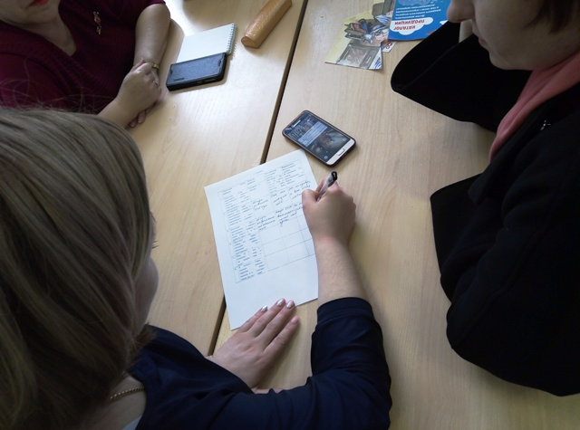
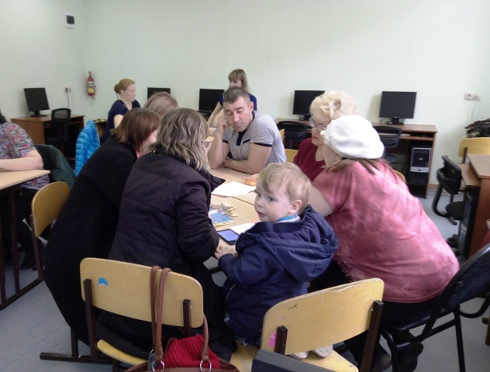
На занятиях

Slide 13
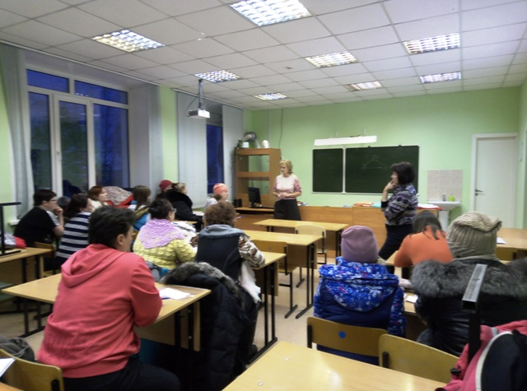

Сотрудничество

Slide 14
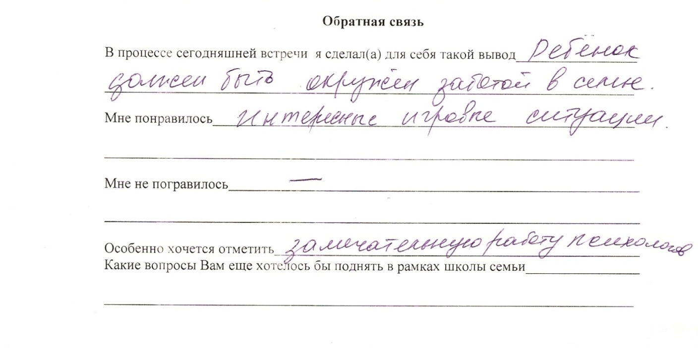
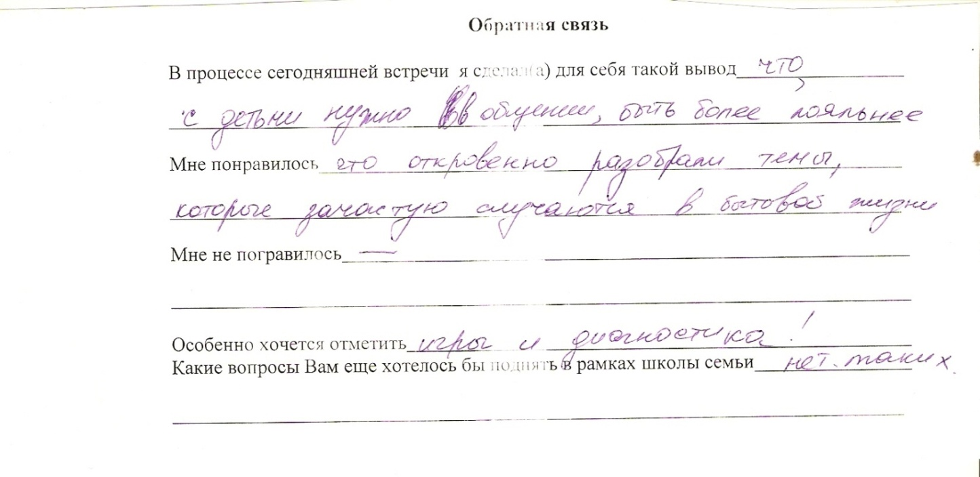
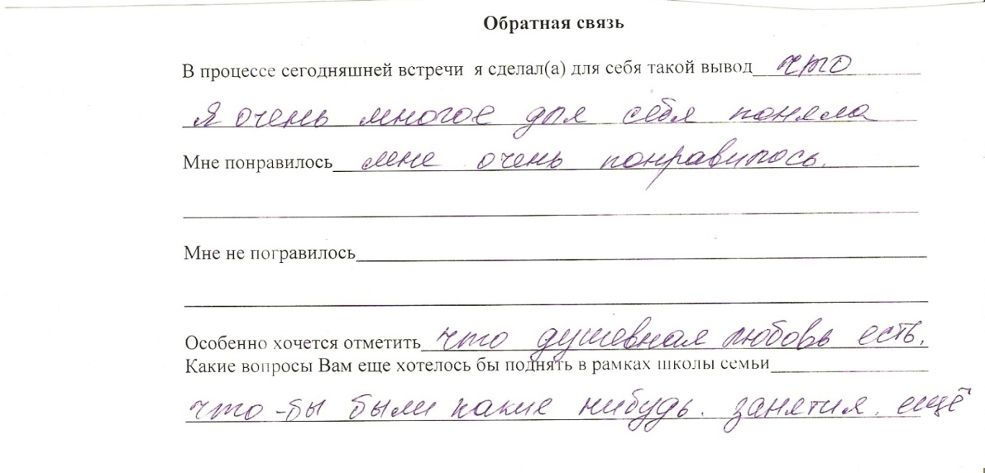
Отзывы родителей

